Slide 1

疫苗接種記錄查詢

Slide 2
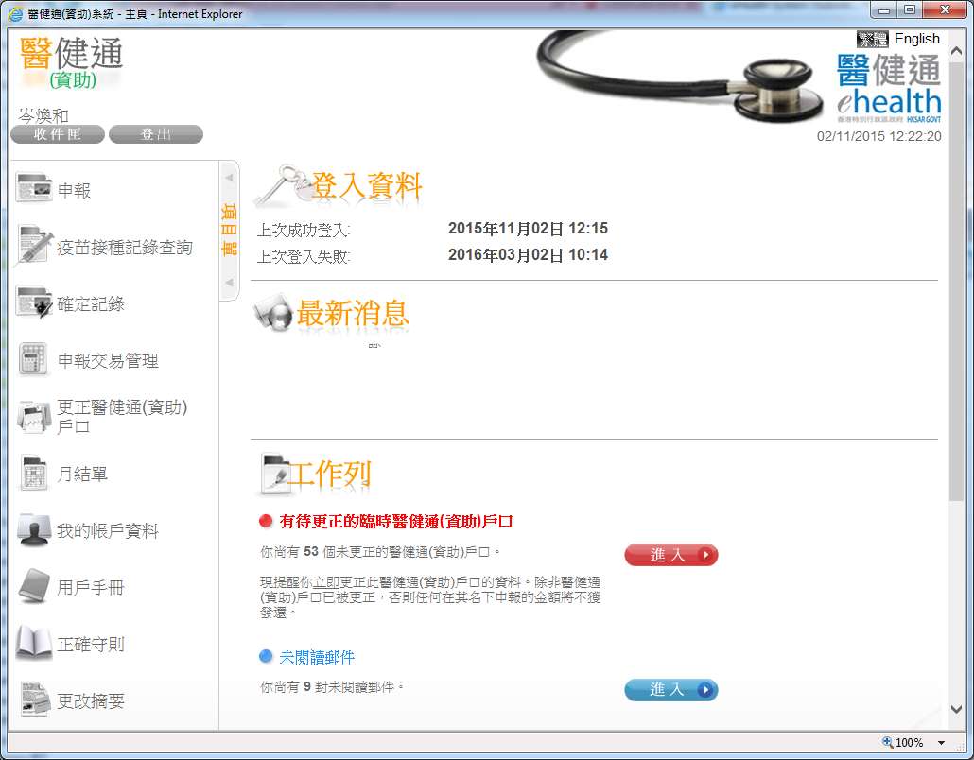
疫苗接種記錄查詢
選擇「疫苗接種記錄查詢」。

Slide 3
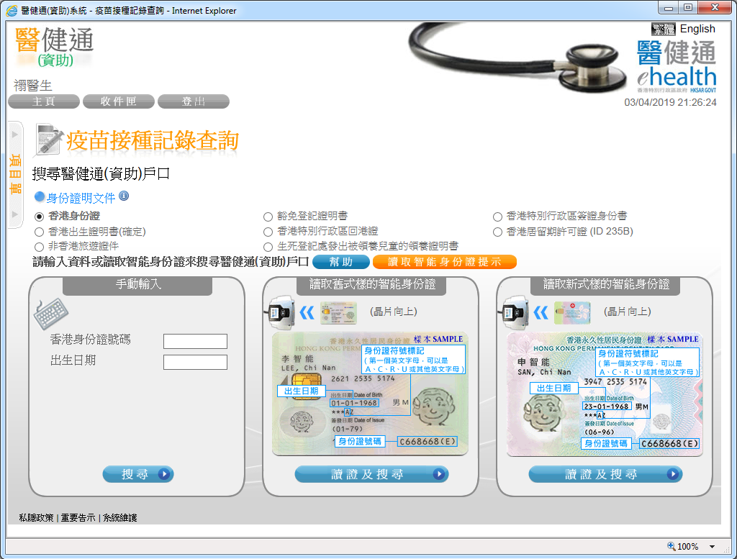
疫苗接種記錄查詢 - 搜尋戶口
按“搜尋”按鈕或者選擇用智能身份證讀取資料。

Slide 4
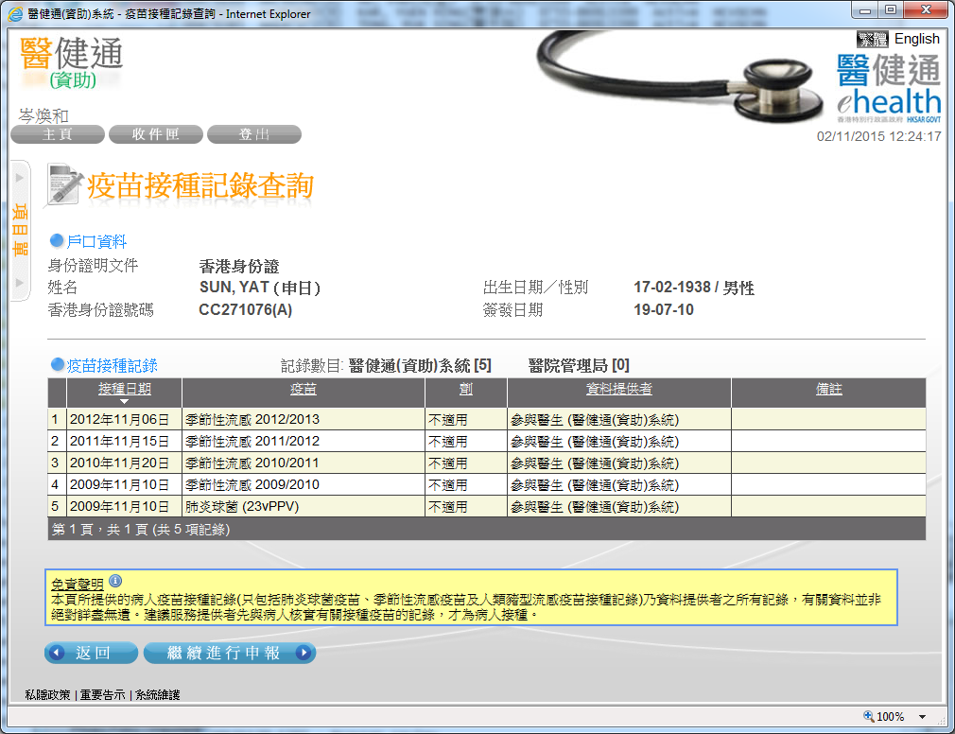
疫苗接種記錄查詢 –
接種記錄 (已核實醫健通(資助)戶口)
如病人是已核實醫健通(資助)戶口和有匹配的疫苗接種記錄 ，系統會顯示記錄。
可按「繼續進行申報」進行申報資助。

Slide 5
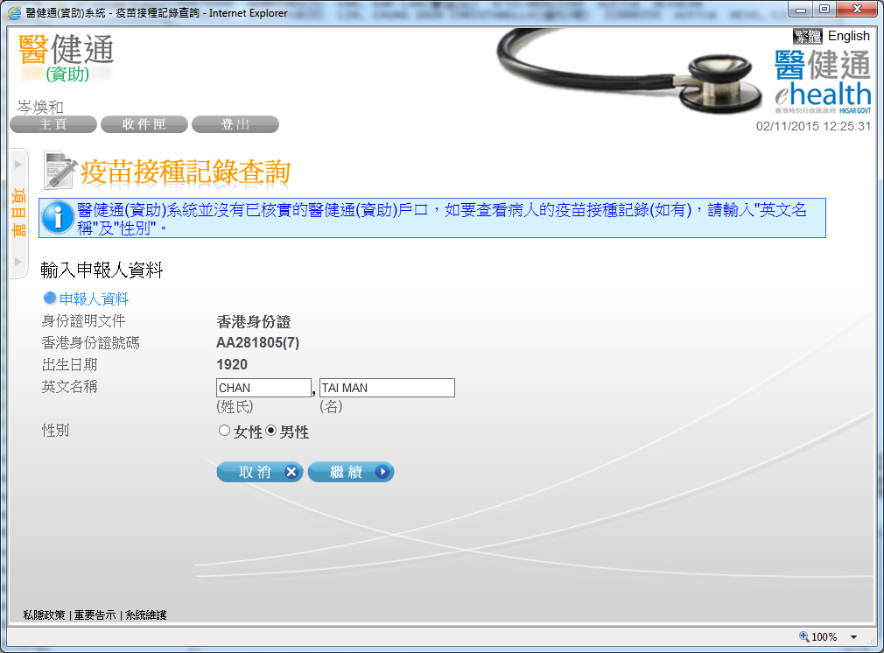
疫苗接種記錄查詢 –
輸入資料(不是已核實的醫健通(資助)戶口)
如果服務使用者不是一個已核實的醫健通(資助)戶口，你必須另輸入英文姓名及性別。

Slide 6
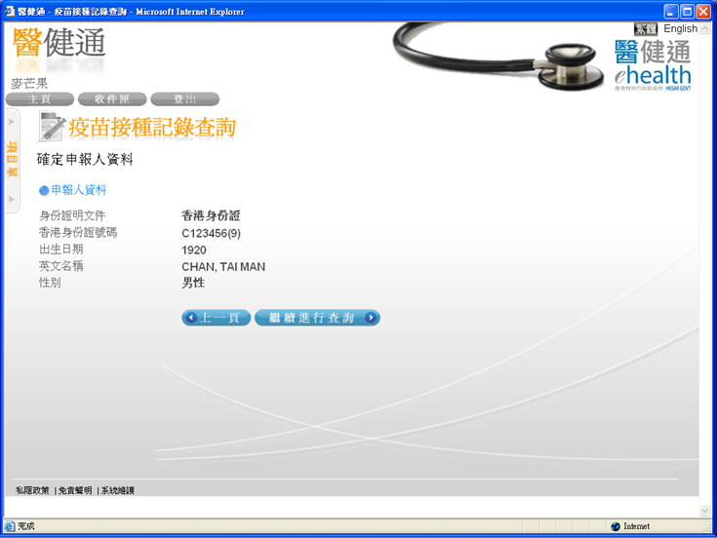
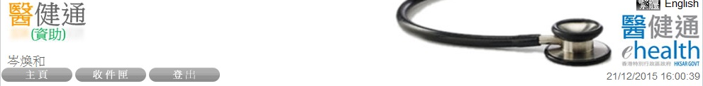
疫苗接種記錄查詢 –
確定資料(不是已核實的醫健通(資助)戶口)
系統顯示申報人資料。

Slide 7
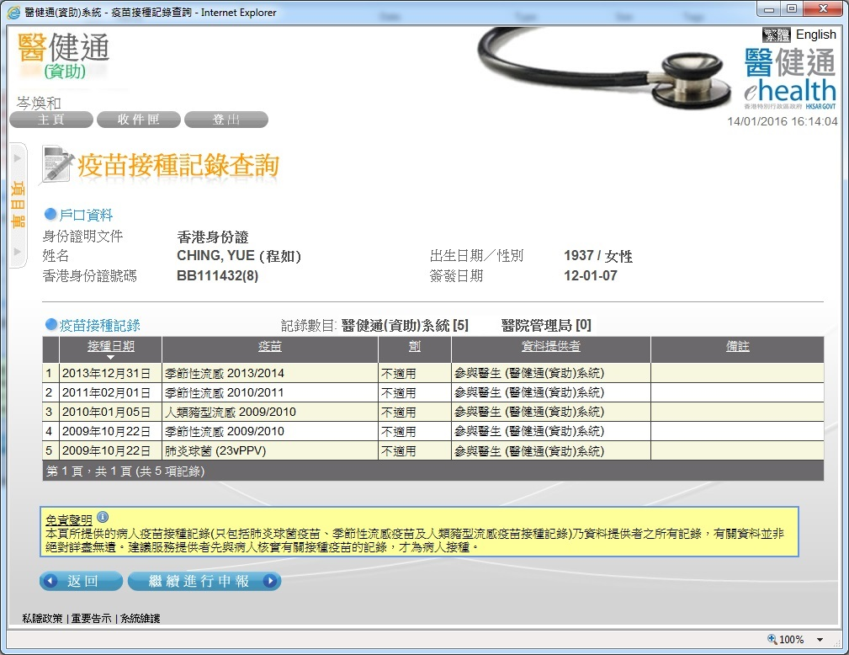
疫苗接種記錄查詢 –
接種記錄 (不是已核實的醫健通(資助)戶口)
系統顯示疫苗接種記錄。
按「繼續進行申報」繼續。

Slide 8
~ 謝謝觀看！~

